Slide 1






PANEVĖŽIO LOPŠELIS-DARŽELIS „RŪTA“
RŪŠIUOJU – GAMTĄ TAUSOJU
MOKYTOJOS
JŪRATĖ SIMAITIENĖ
LINA KVASELIENĖ
ZITA KUDOKIENĖ

Slide 2




PROJEKTO TIKSLAS
Supažindinti 6 metų vaikus su rūšiavimo svarba, skatinti jų sąmoningumą apie atliekų tvarkymą ir ugdyti kasdienius gyvenimo įpročius, kurie padeda saugoti gamtą.

Slide 3

Paaiškinti, kodėl svarbu rūšiuoti atliekas ir kaip tai padeda gamtai.
Išmokyti vaikus atpažinti skirtingų rūšių atliekas (popierius, plastikas, stiklas, organinės atliekos).
Supažindinti su rūšiavimo konteineriais ir jų spalvomis.
Organizuoti interaktyvias veiklas, kurios padėtų praktiškai išmokti rūšiuoti (pvz., žaidimai ar kūrybinės dirbtuvės).
Skatinti vaikų kūrybiškumą, pasitelkiant antrinių žaliavų panaudojimą kūrybiniams darbams.
Ugdyti pagarbą gamtai ir atsakomybę už švaresnę aplinką.
PROJEKTO UŽDAVINIAI

Slide 4




PROJEKTO DALYVIAI
  Mokytojai
  Vaikų tėvai
  Priešmokyklinio ugdymo vaikai

Slide 5

Mes kiškučiai, mes jėga, šiukšles rūšiuosim visada!

Slide 6
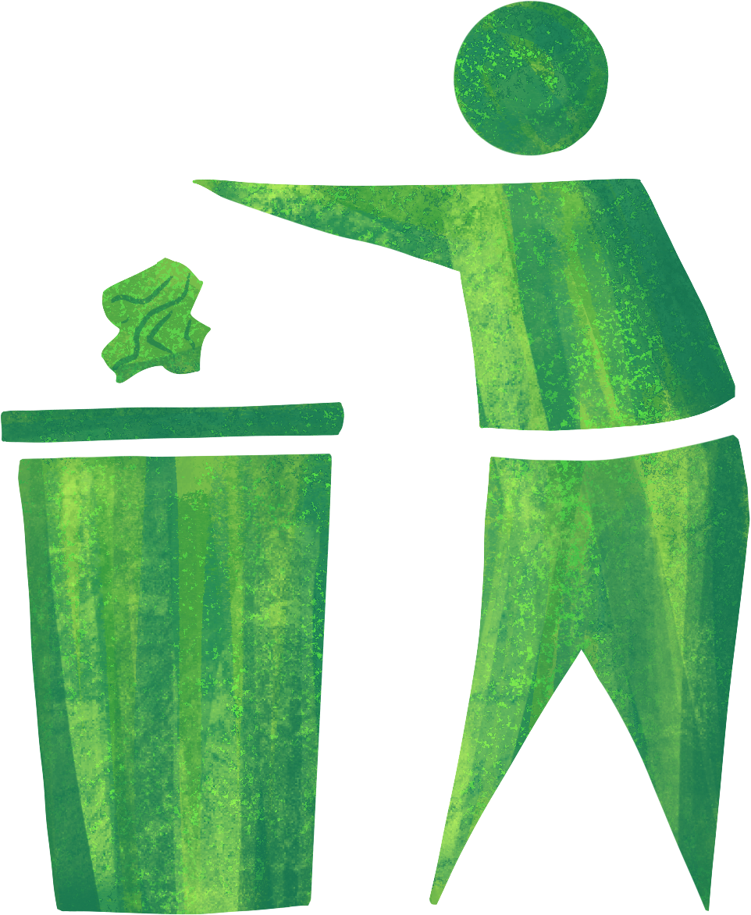
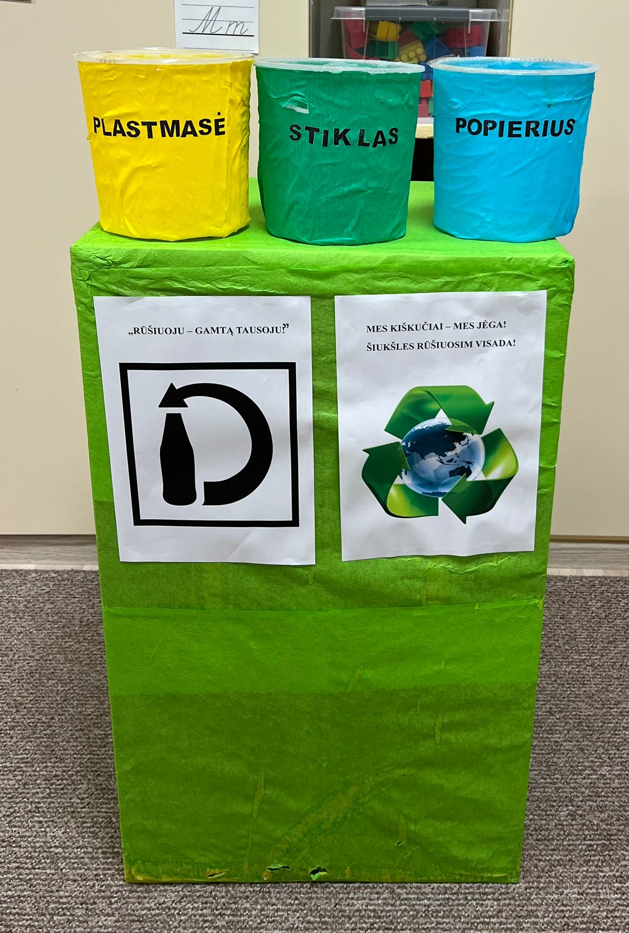
KONTEINERIS RŪŠIAVIMUI
Vaikams padarėme konteinerius, į kuriuos jie galėtų rūšiuoti atliekas.

Slide 7
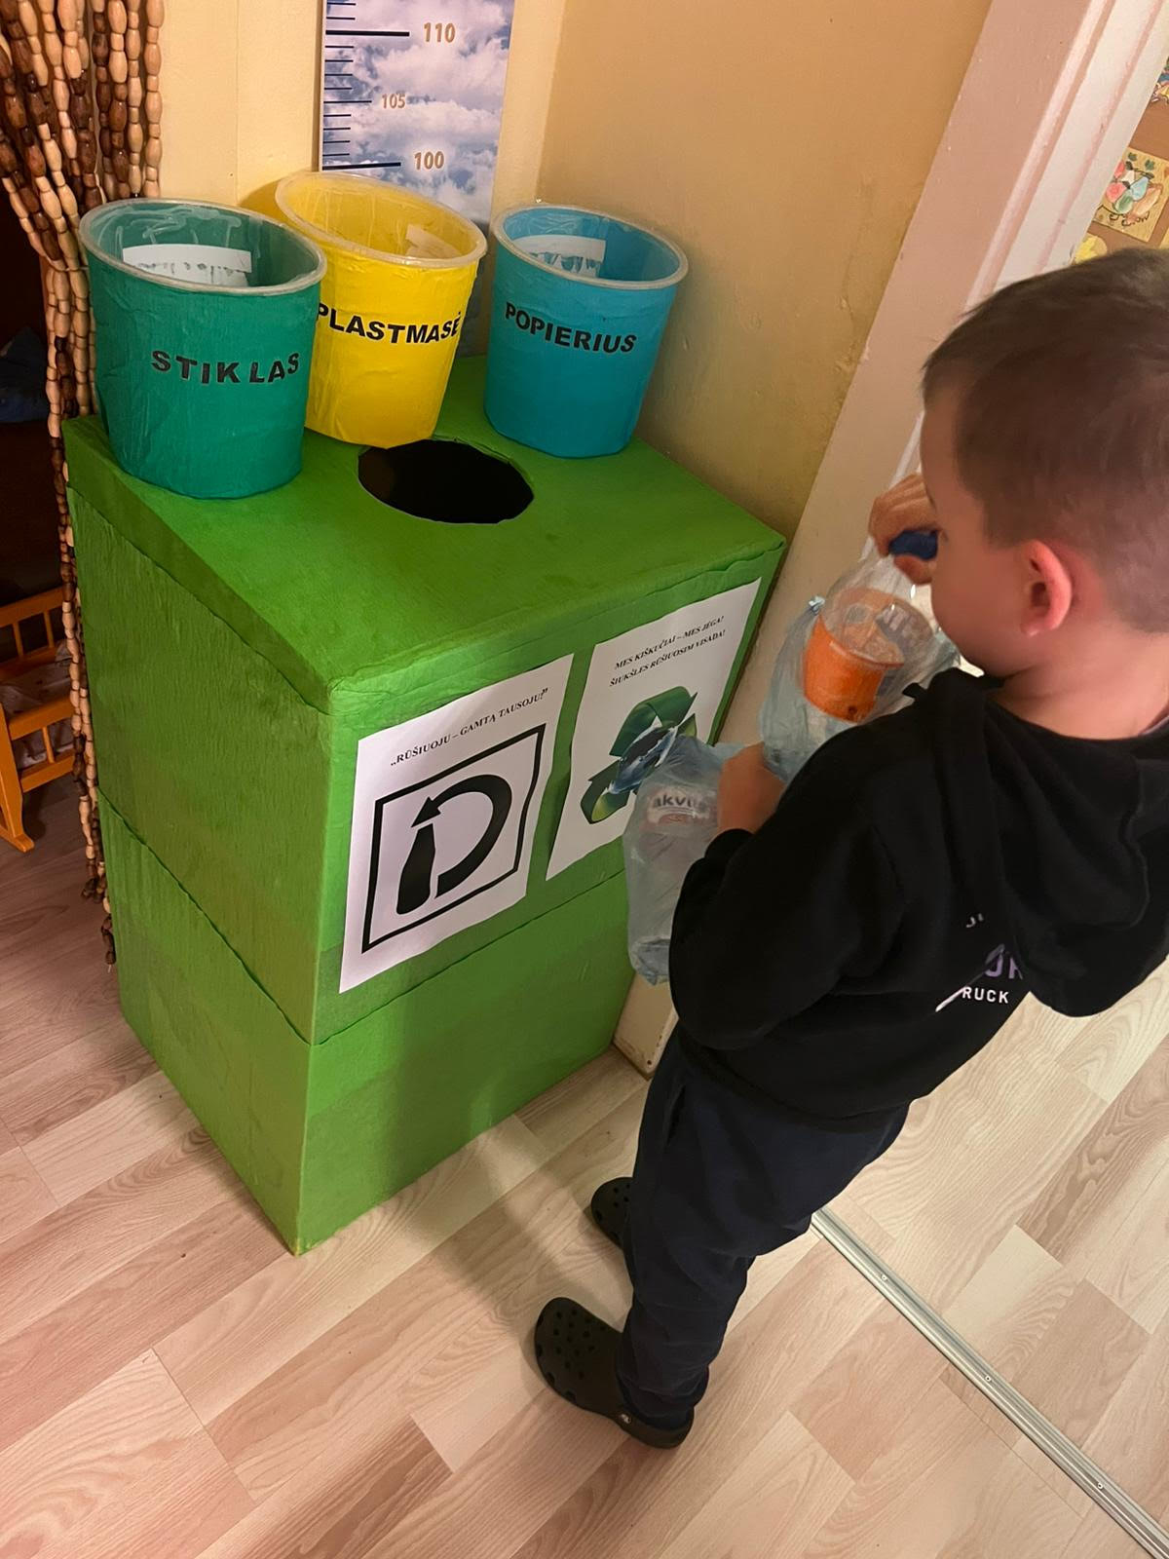
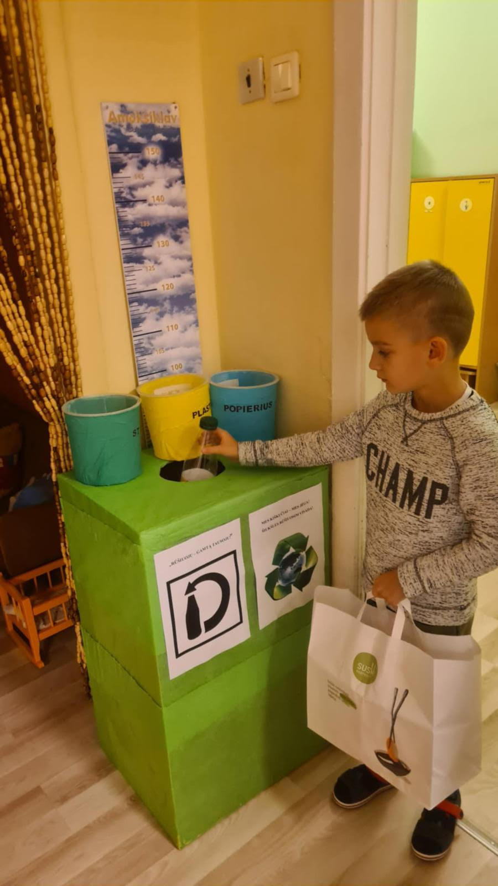
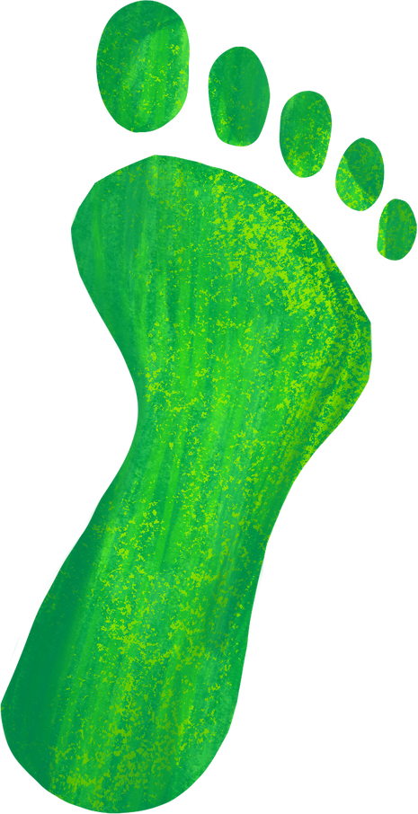
MOKOMĖS RŪŠIUOTI

Slide 8
APSILANKYMAS GAMTOS MOKYKLOJE
  Edukacija „PIRKDAMAS - MĄSTAU, RŪŠIUODAMAS - TAUPAU„
  Integruojamieji dalykai - pasaulio pažinimas, konstravimas, meninė raiška.
  Ugdėsi pažinimo, komunikavimo, gamtos mokslų, socialinę, emocinę kompetencijas;
  Mokėsi aiškinti gamtos pasaulį, naudojantis taikomomis žiniomis;
  Kelė probleminius klausimus apie žmogaus atsakomybę saugant gamtą;
  Diskutavo apie taupaus ir tausojančio vartojimo svarbą bei atliekų rūšiavimo naudą;
  Išsiaiškino kokie yra perdirbimo ir rūšiavimo simboliai;
  Praktiškai išmėgino buitinių atliekų rūšiavimą;
  Plėtė akiratį, klausė ir ieškojo atsakymų;
  Atliko kūrybinį darbą.

Slide 9
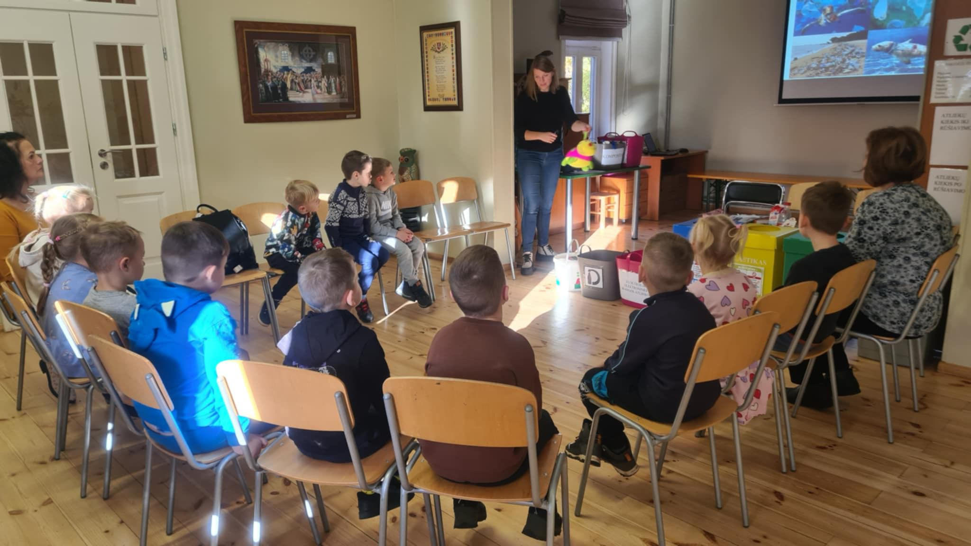

APSILANKYMAS GAMTOS MOKYKLOJE

Slide 10
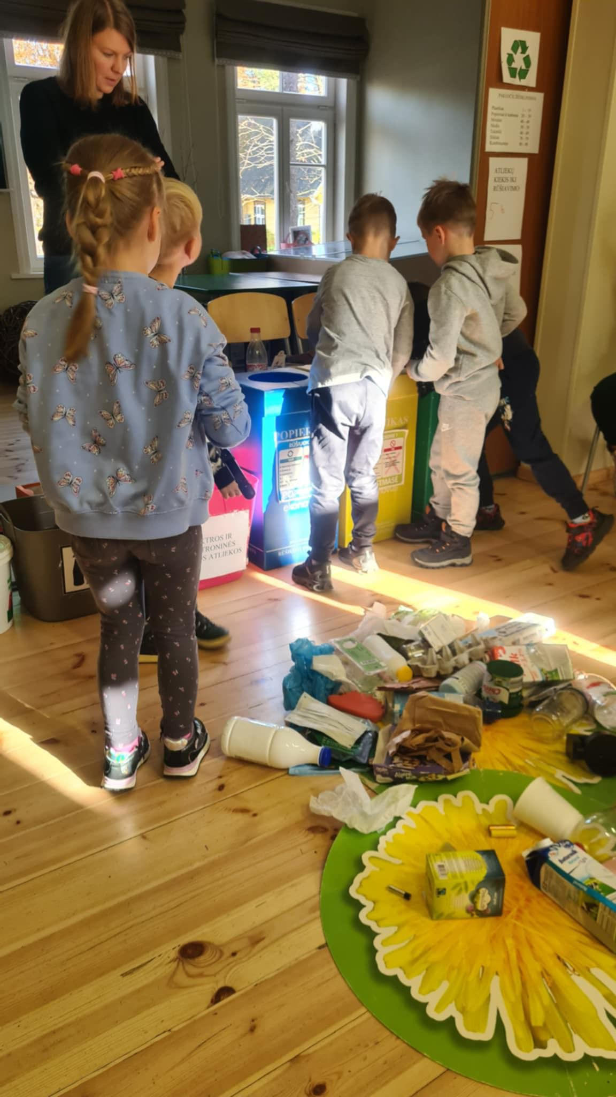
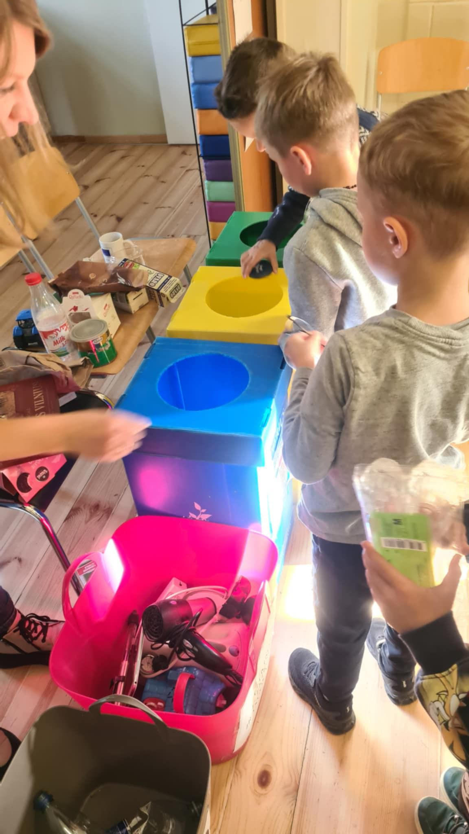
RŪŠIUOKIME

Slide 11
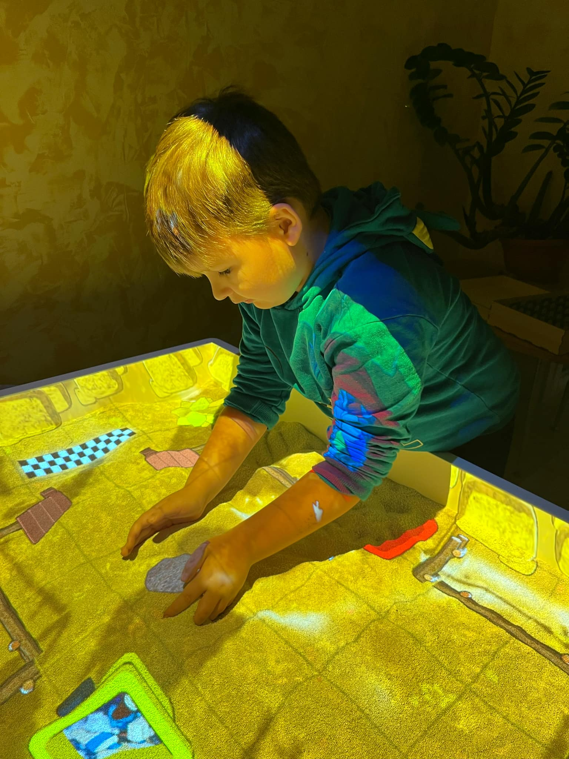
ŽAIDIMAS „EŽIUKAS RŪŠIUOTOJAS“ INTERAKTYVIOJE SMĖLIO LENTOJE

Slide 12
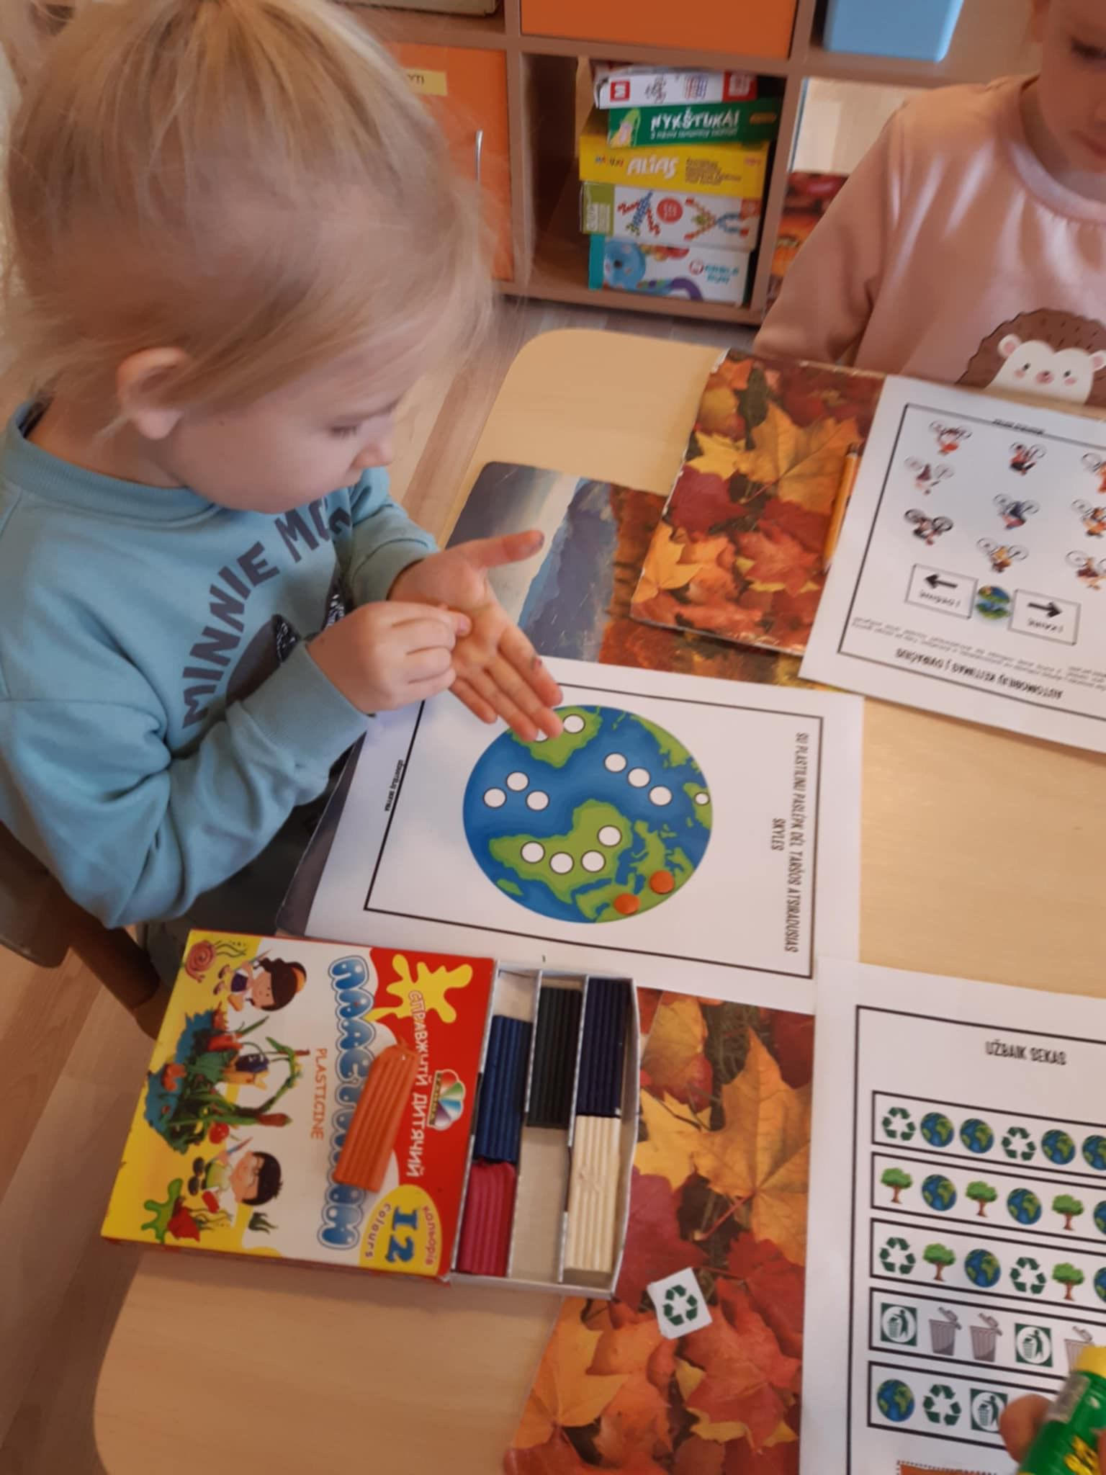
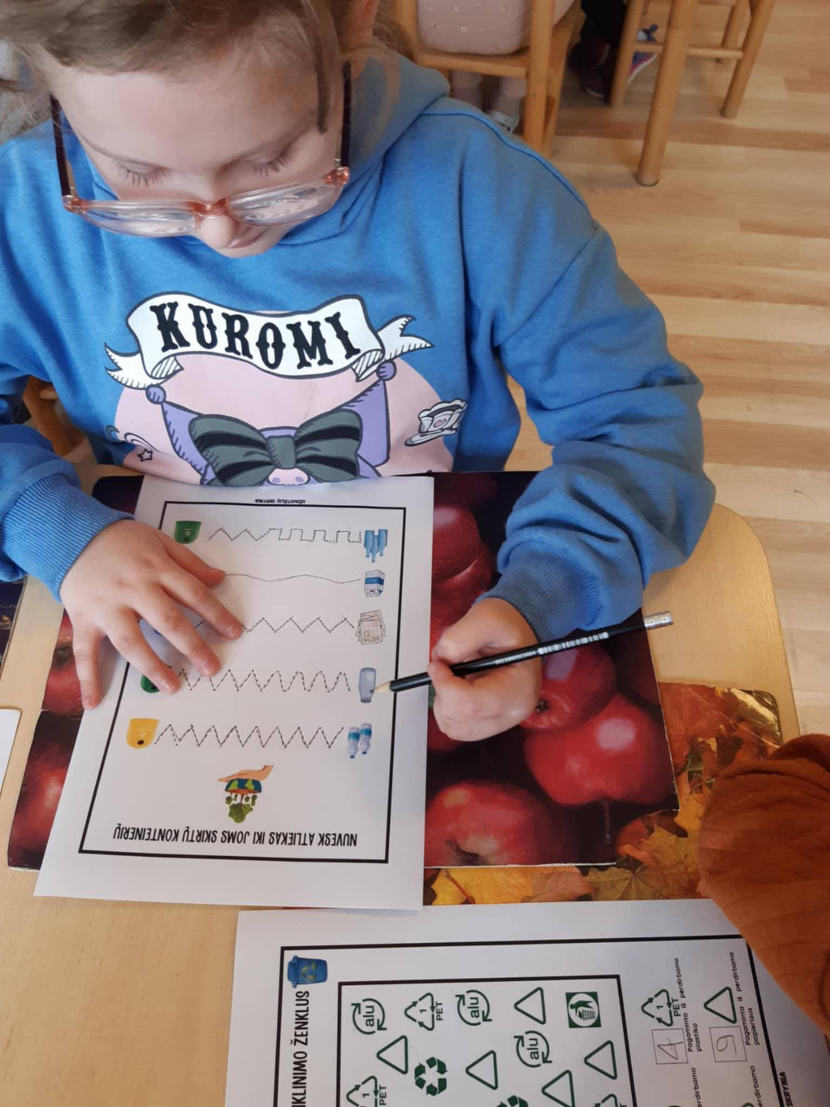
UŽDUOČIŲ ATLIKIMAS

Slide 13
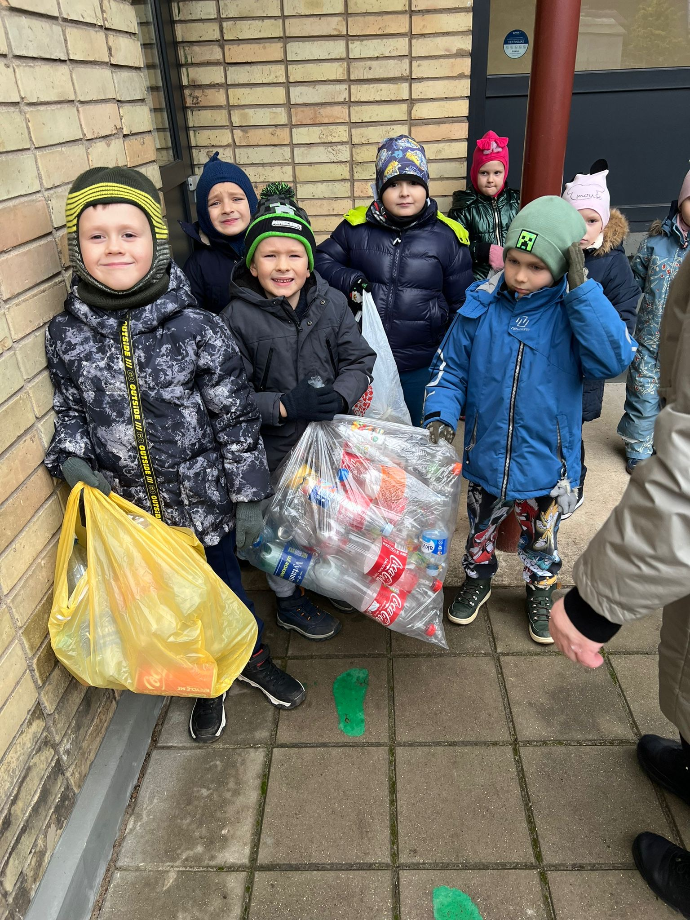
KELIAUJAME PRIDUOTI TARĄ

Slide 14
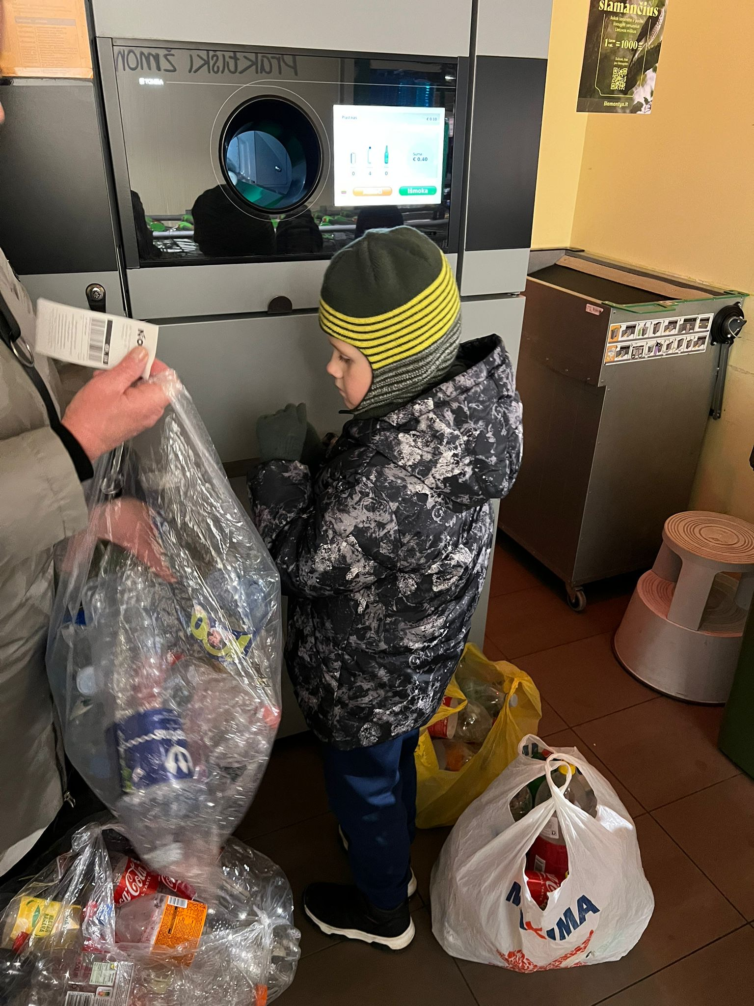
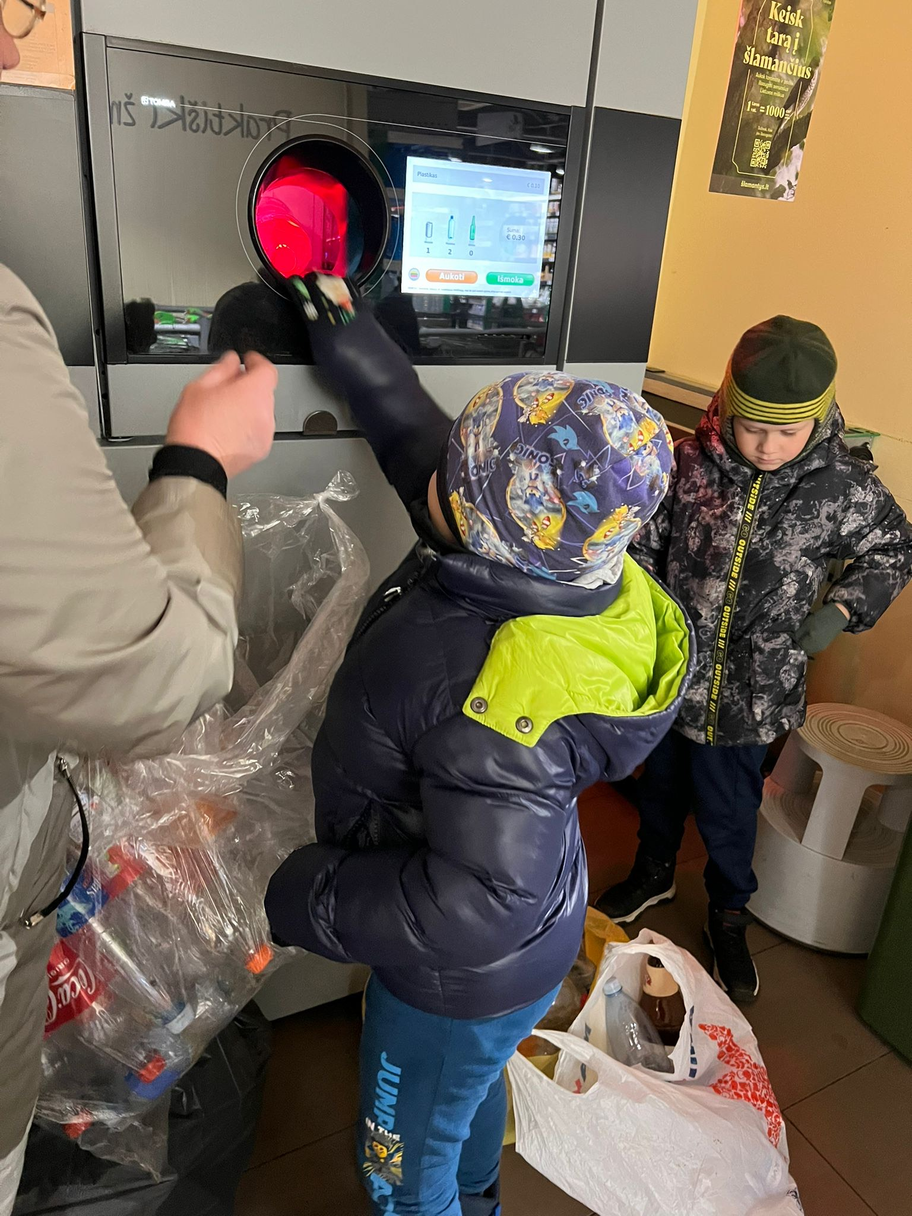
MOKOMĖS NAUDOTIS TAROMATU

Slide 15
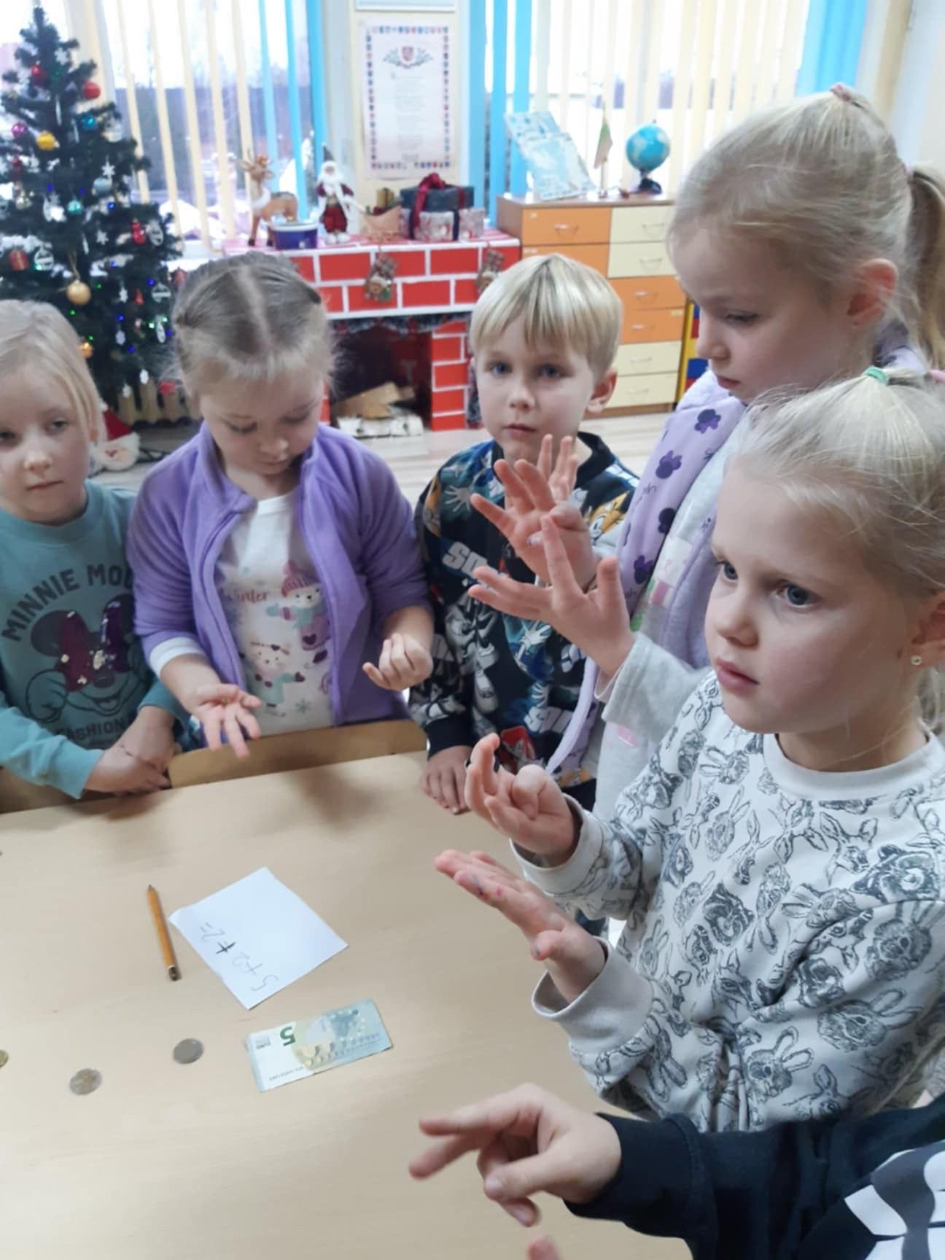
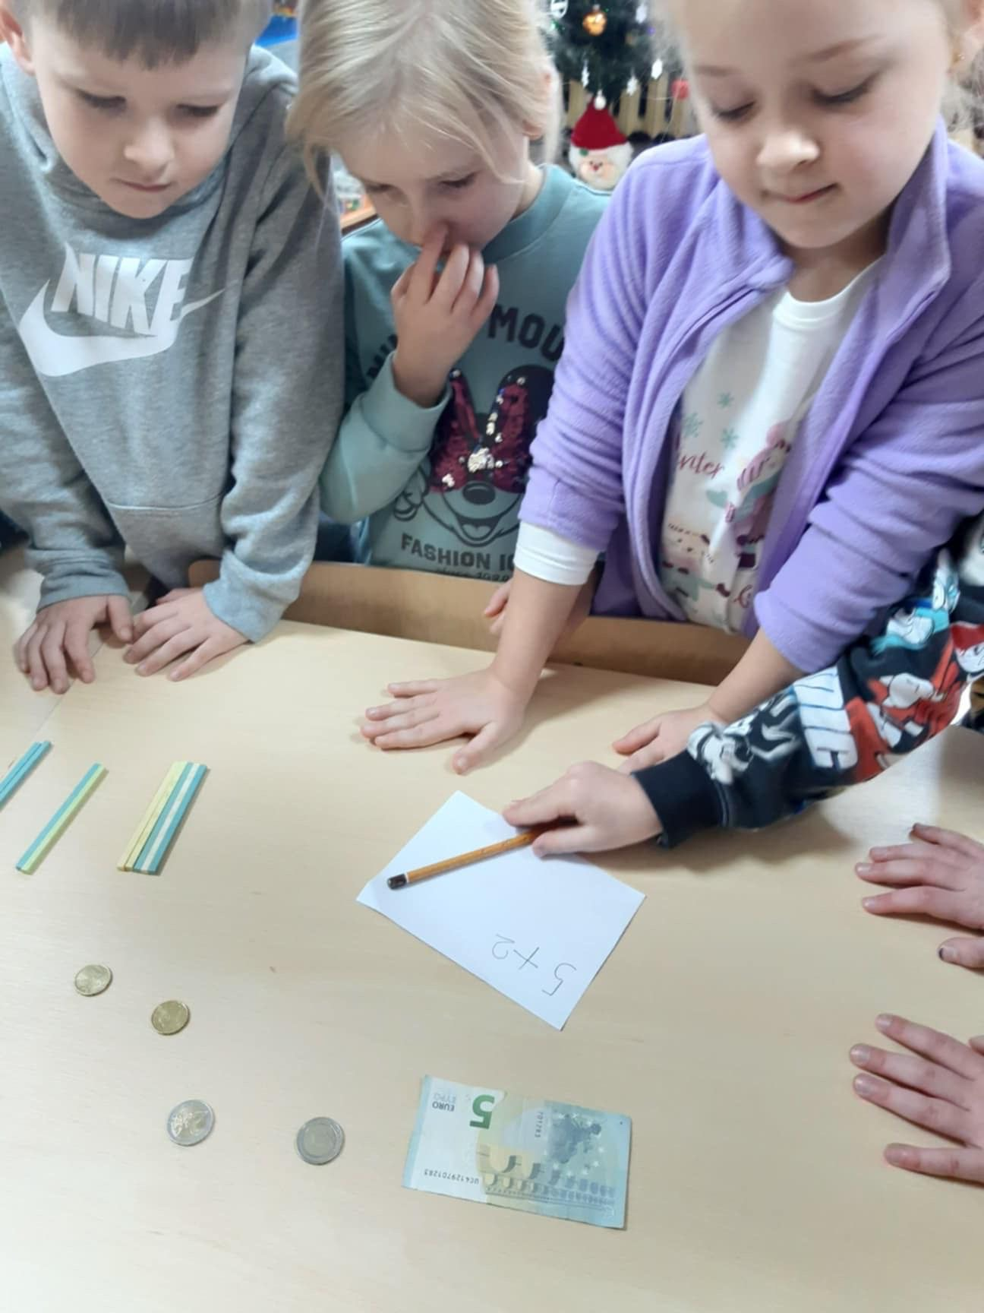
GAUTŲ PINIGŲ SKAIČIAVIMAS IR PANAUDOJIMAS

Slide 16
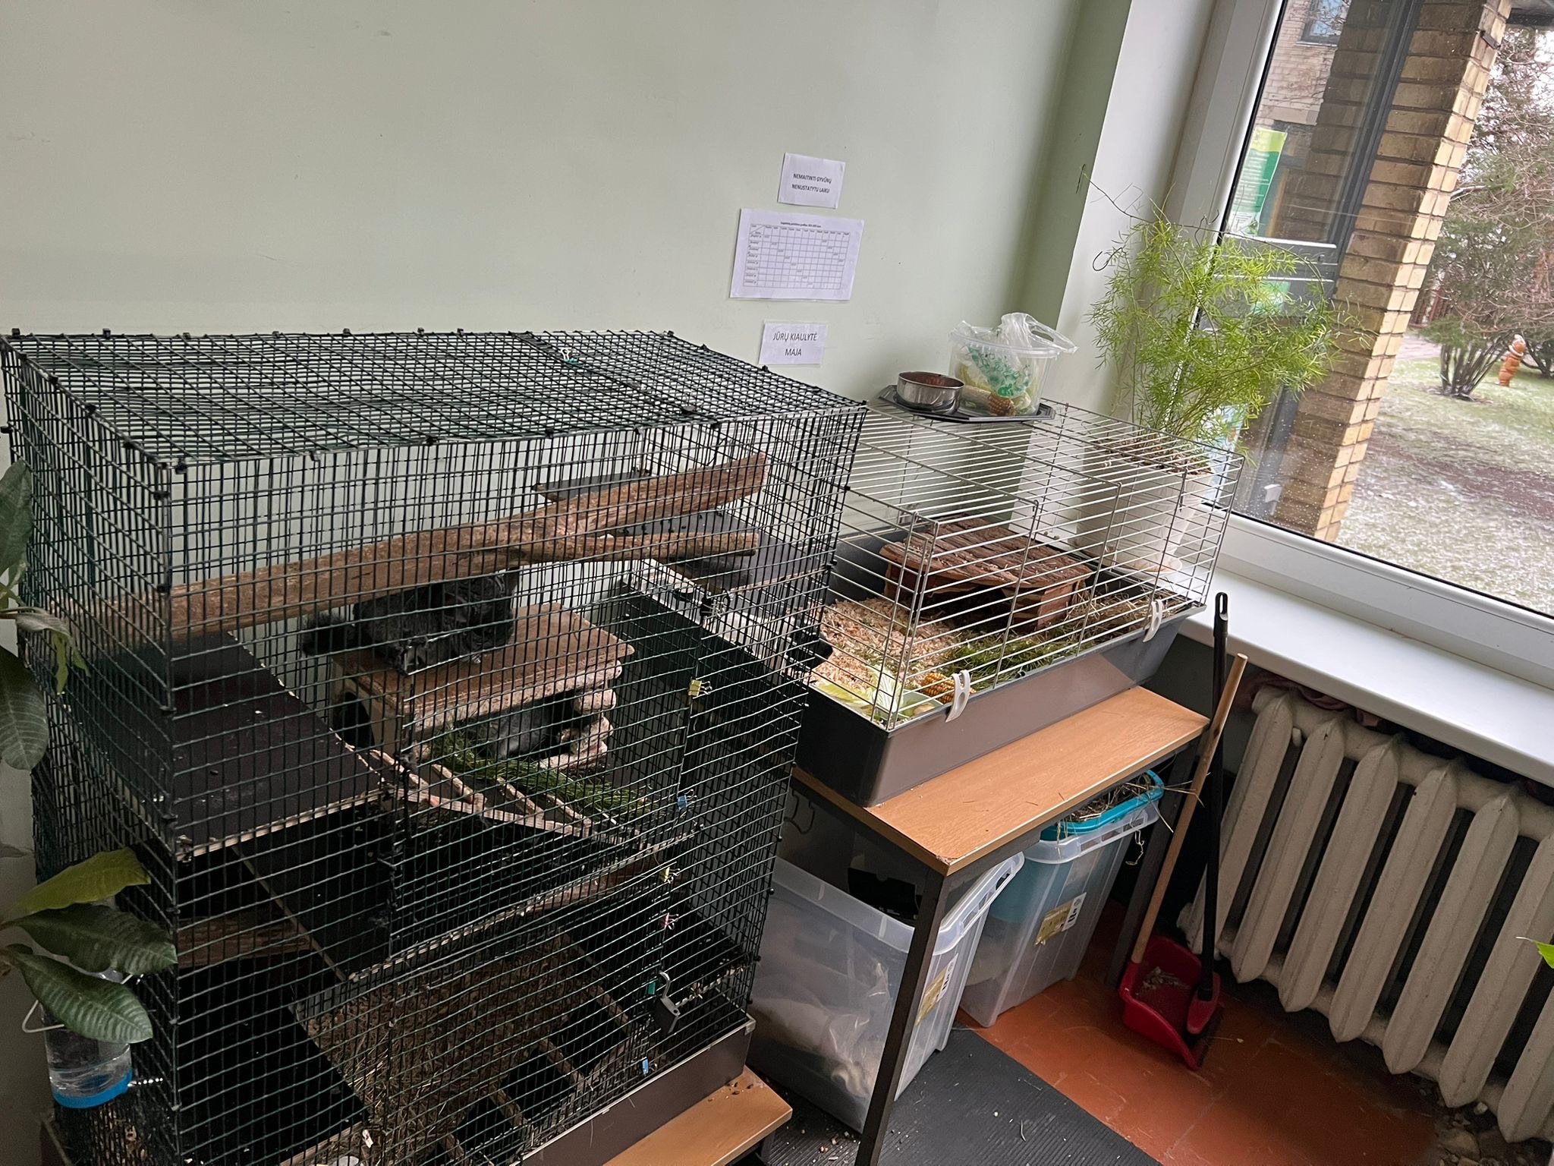
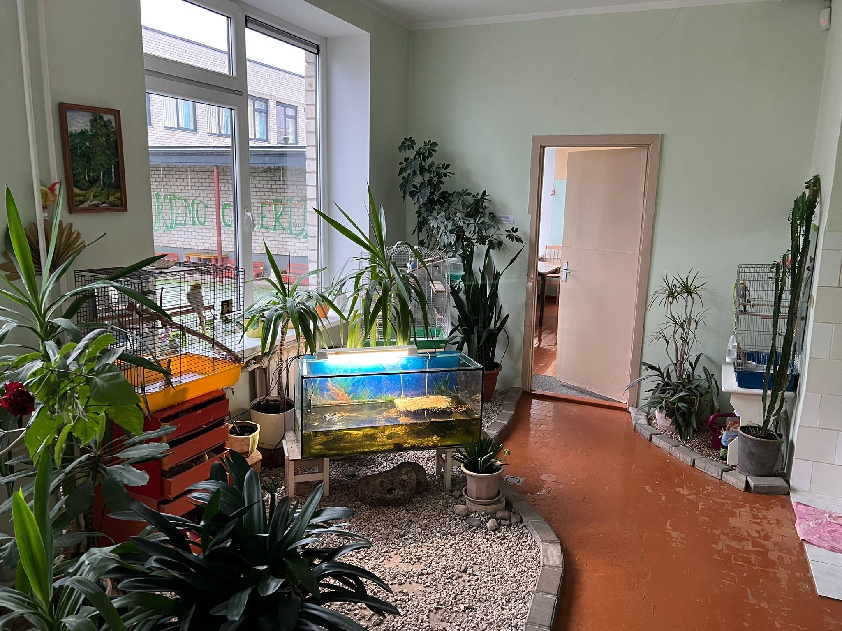
GAUTUS PINIGUS UŽ PRIDUOTĄ TARĄ VAIKAI SKYRĖ DARŽELIO AUGINTINIAMS

Slide 17
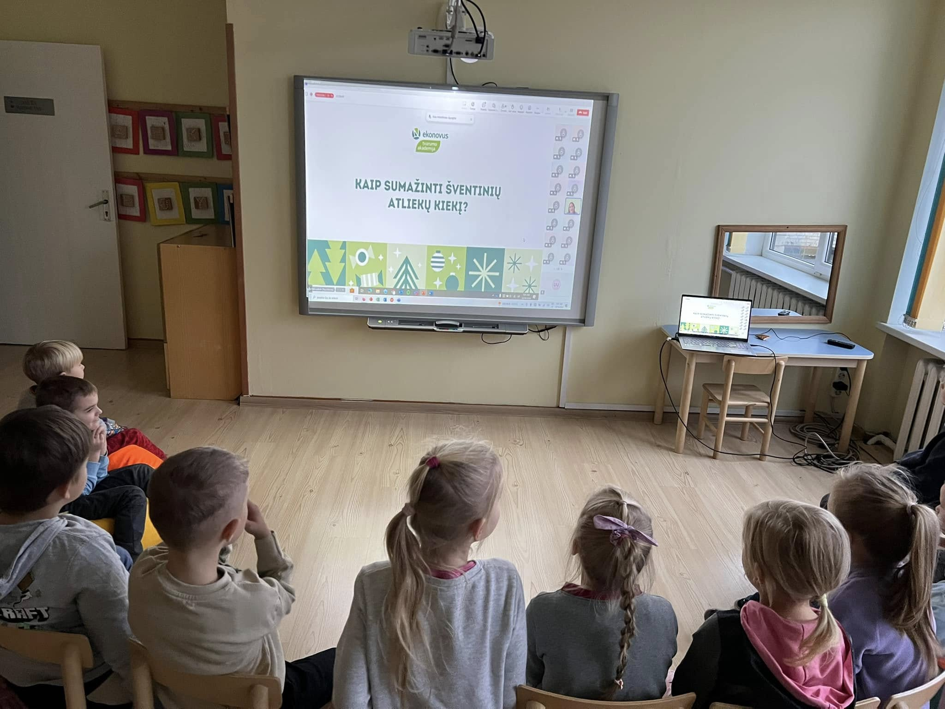
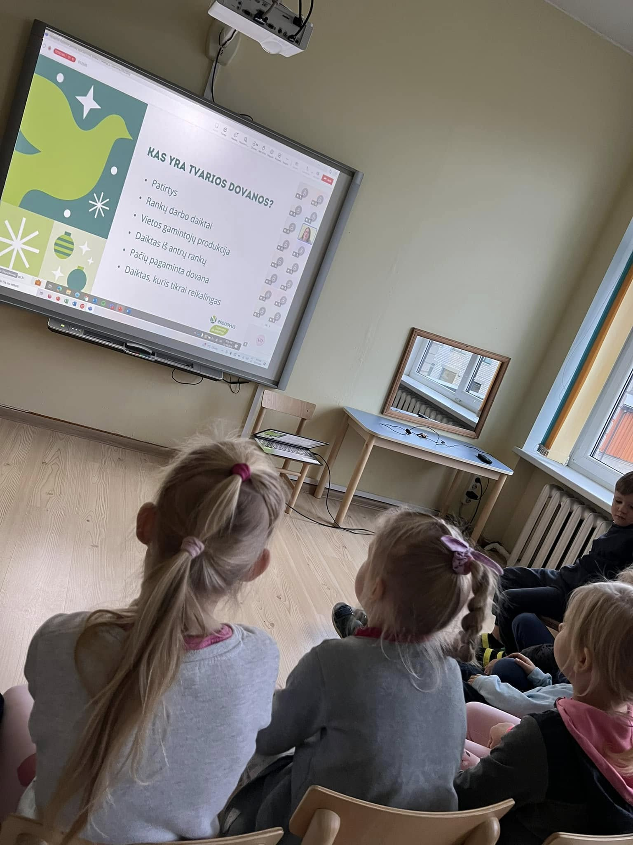
NUOTOLINĖ EDUKACINĖ PAMOKA
„KAIP SUMAŽINTI ŠVENTINIŲ ATLIEKŲ KIEKĮ“

Slide 18
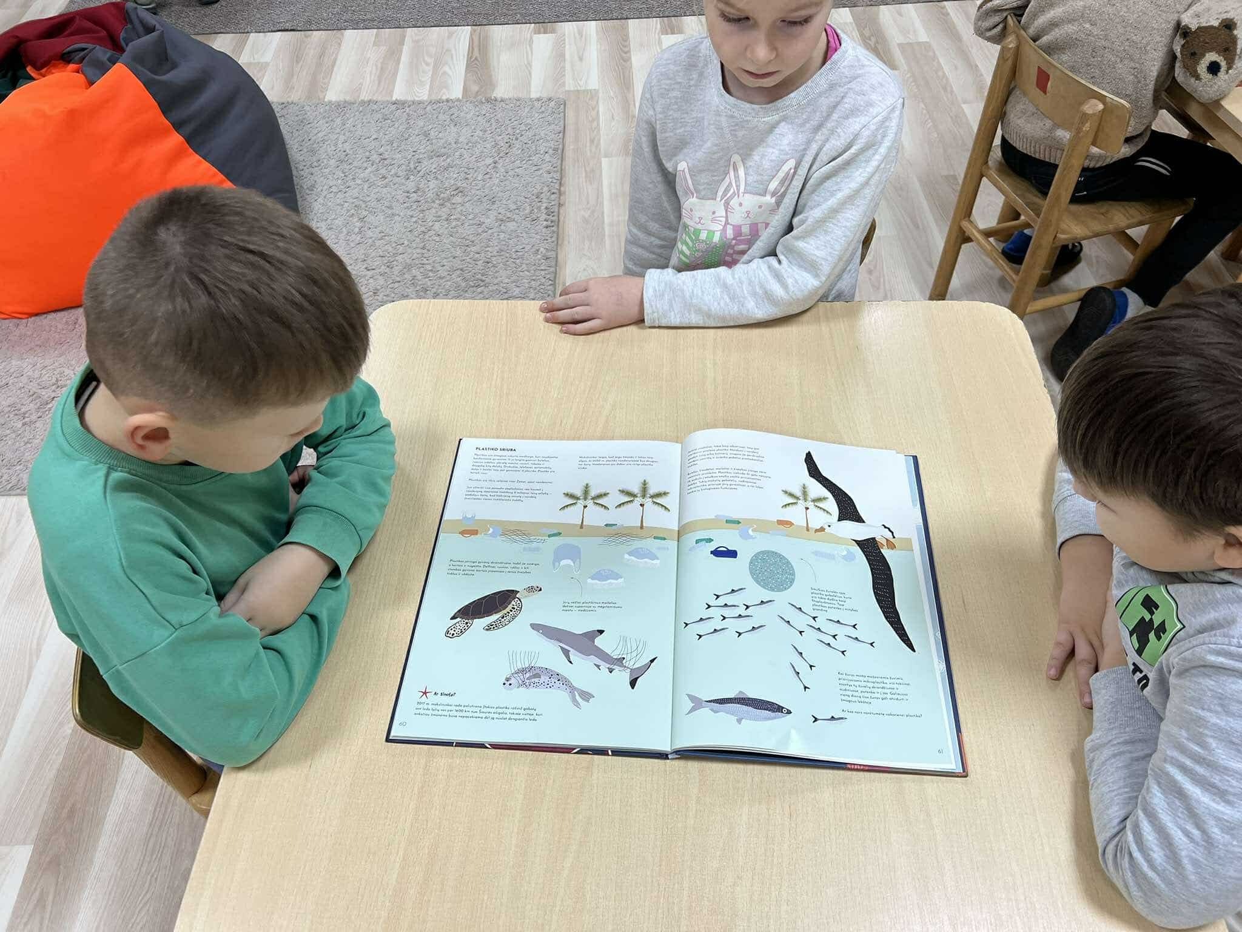
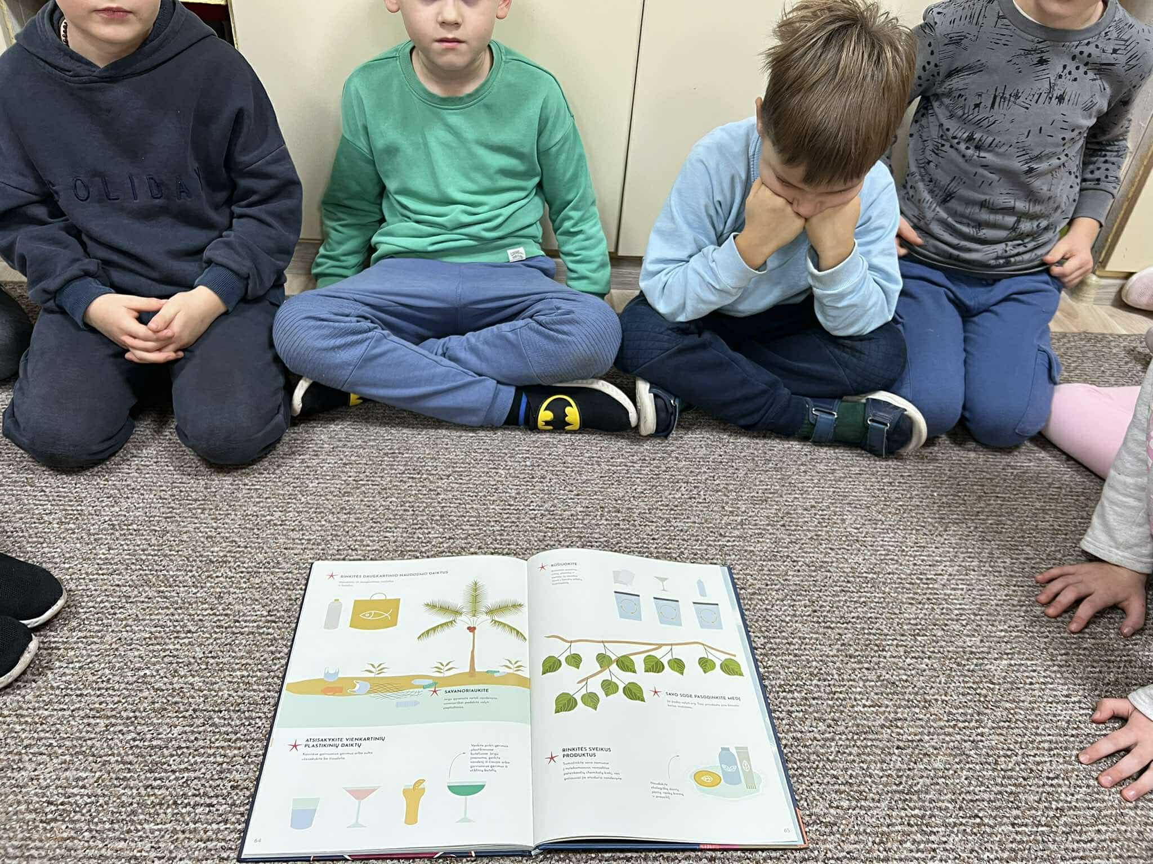
SKAITĖME

Slide 19
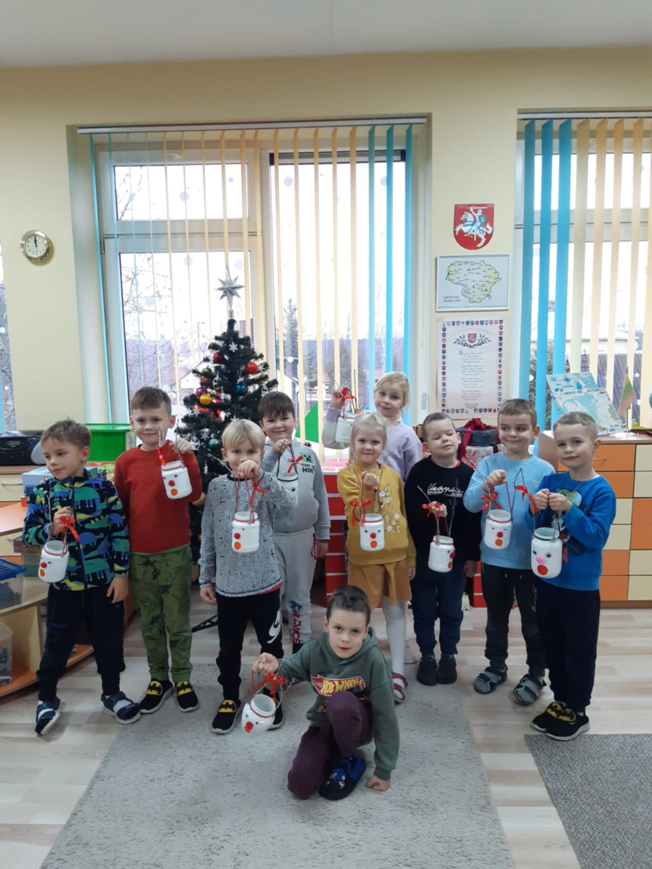
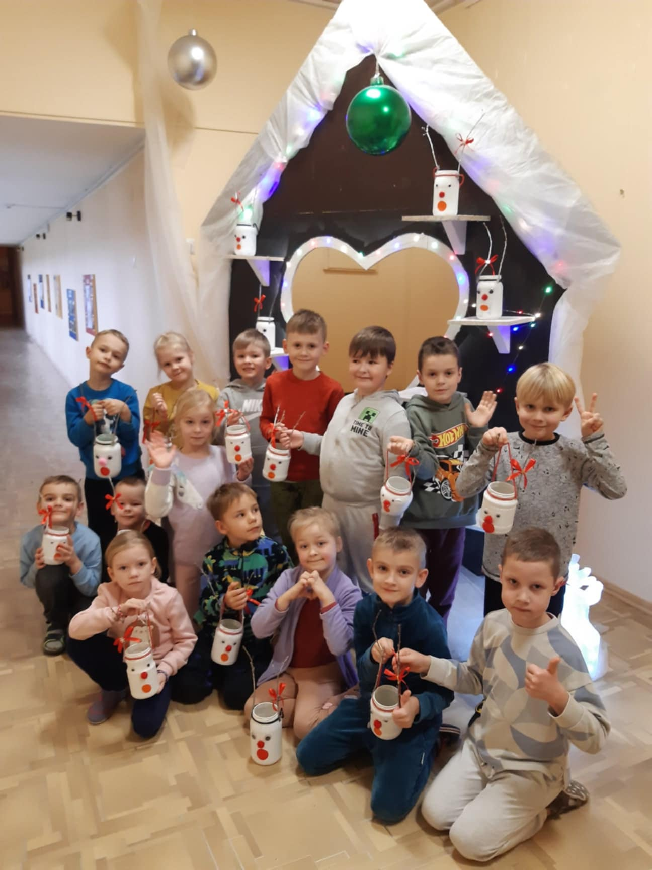
GAMINOME

Slide 20
APIBENDRINIMAS
Projektas padėjo vaikams suvokti rūšiavimo svarbą ir jų pačių indėlį į švaresnę aplinką. Vaikai išmoko atpažinti skirtingų rūšių atliekas (popierių, plastiką, stiklą, organines atliekas) bei susipažino su rūšiavimo konteinerių spalvomis ir jų paskirtimi. Įgytos žinios padės ugdyti sąmoningus kasdienius įpročius nuo mažens. Ir toliau tęsime šį gamtosauginį projektą. Laukia dar daug įdomių veiklų.

